Slide 1
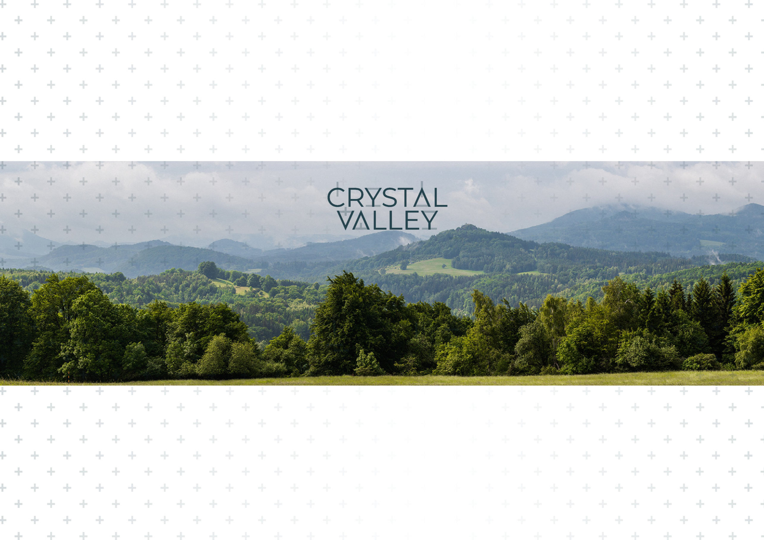
Křišťálové údolí
Vladimír Stříbrný
Notes:
Culture – heritage – glassmaking – region

Slide 2
Turismus 2019: Start
Od 17.5.2019 Liberecký kraj je majitelem značky Křišťálové údolí
Notes:
Culture – heritage – glassmaking – region

Slide 3
Provence: | parfémy
Miśnia/Meißen: | porcelán
Szkocja: | whisky
Zlín: | Baťa
Region Liberecki: | Crystal Valley
Když jsem navštívil Liberecký kraj a neprohlédl si sklářské muzeum, nenavštívil výrobce skla, nekoupil žádný místní suvenýr, odcházel jsem s pocitem, že můj zážitek není úplný. Tak musím sem přijet znovu.

Slide 5
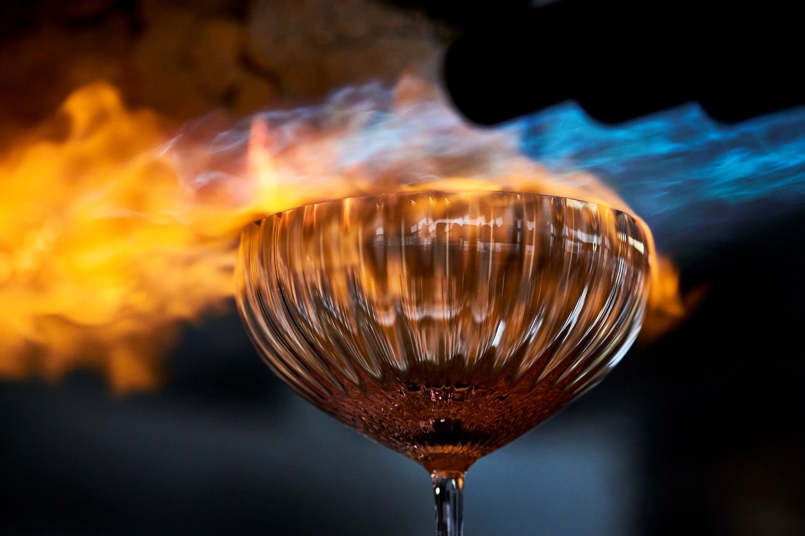

Slide 6
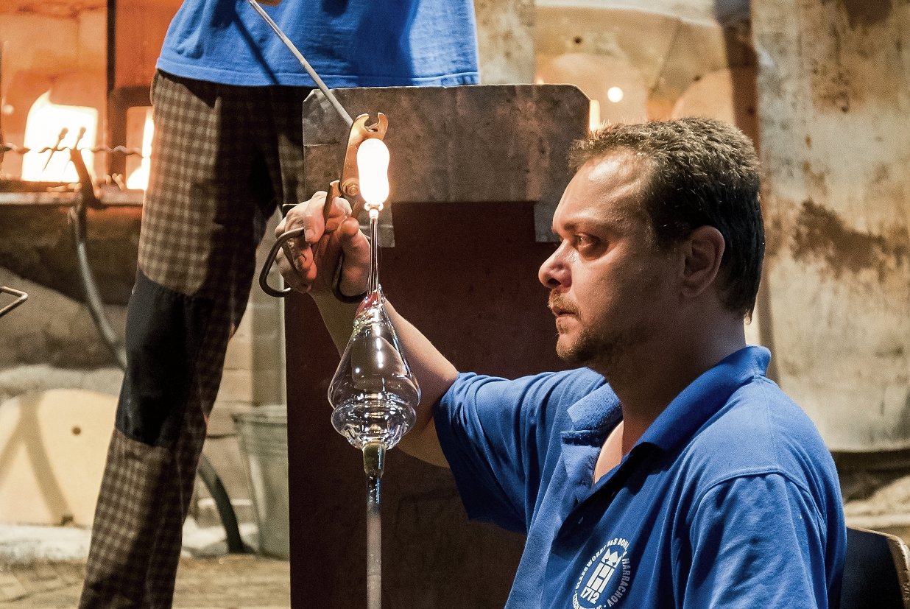
Novosad a Syn, Harrachov, 1712

Slide 7
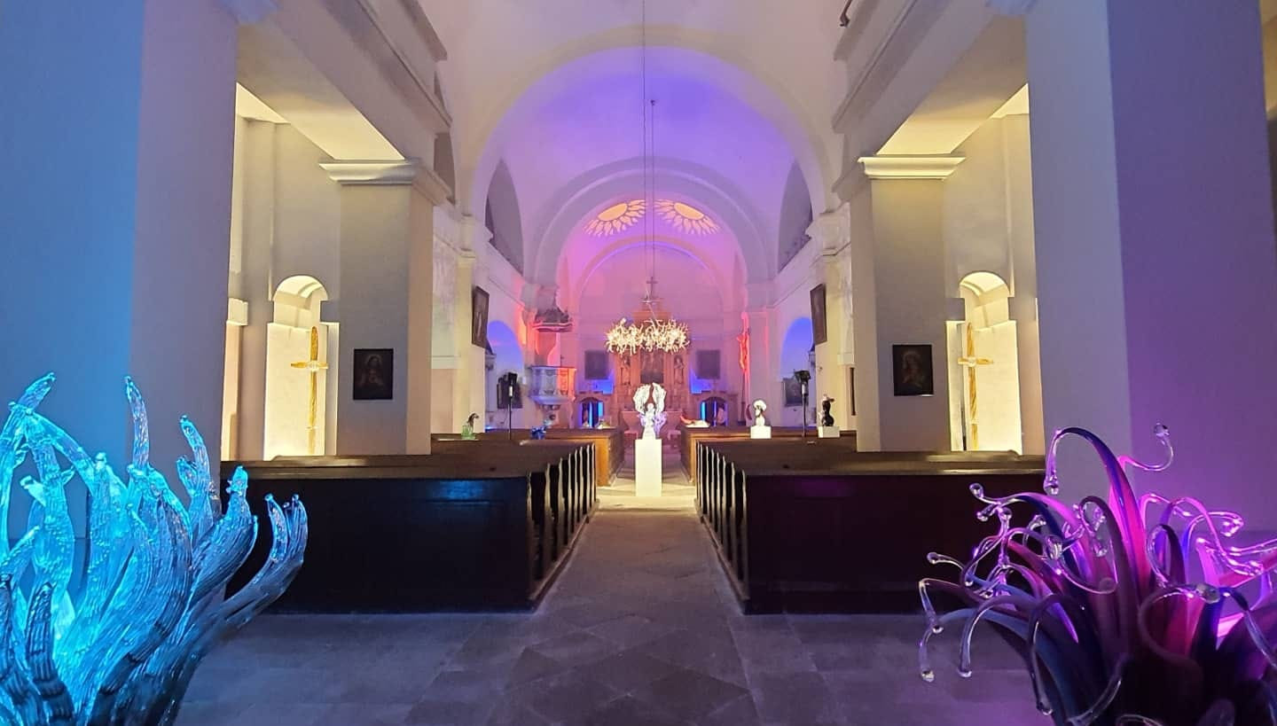
Křišťálový chrám, Pačinek Glass, Kunratice u Cvikova

Slide 8
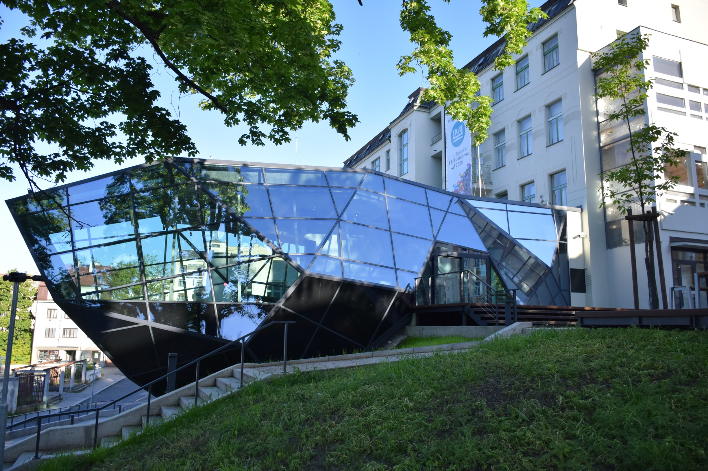
Muzeum skla a bižuterie v Jablonci n. N.

Slide 9
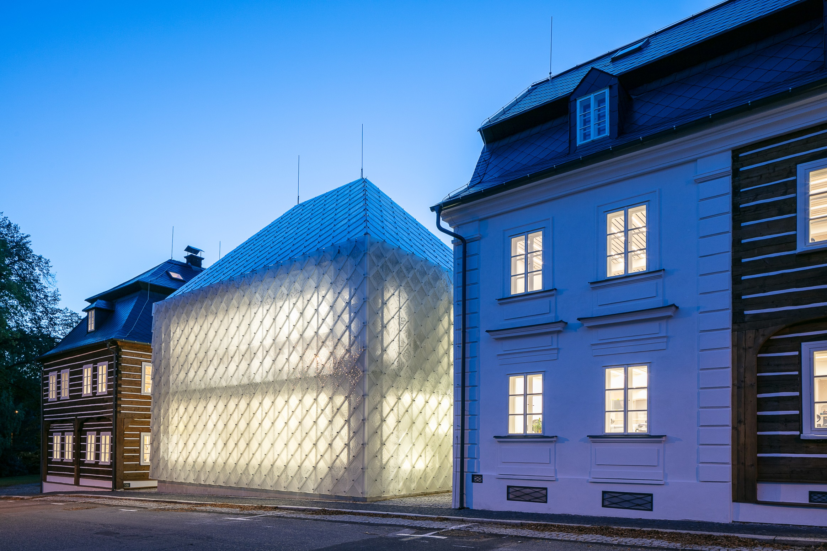
Lasvit Headquarters, Nový Bor

Slide 10
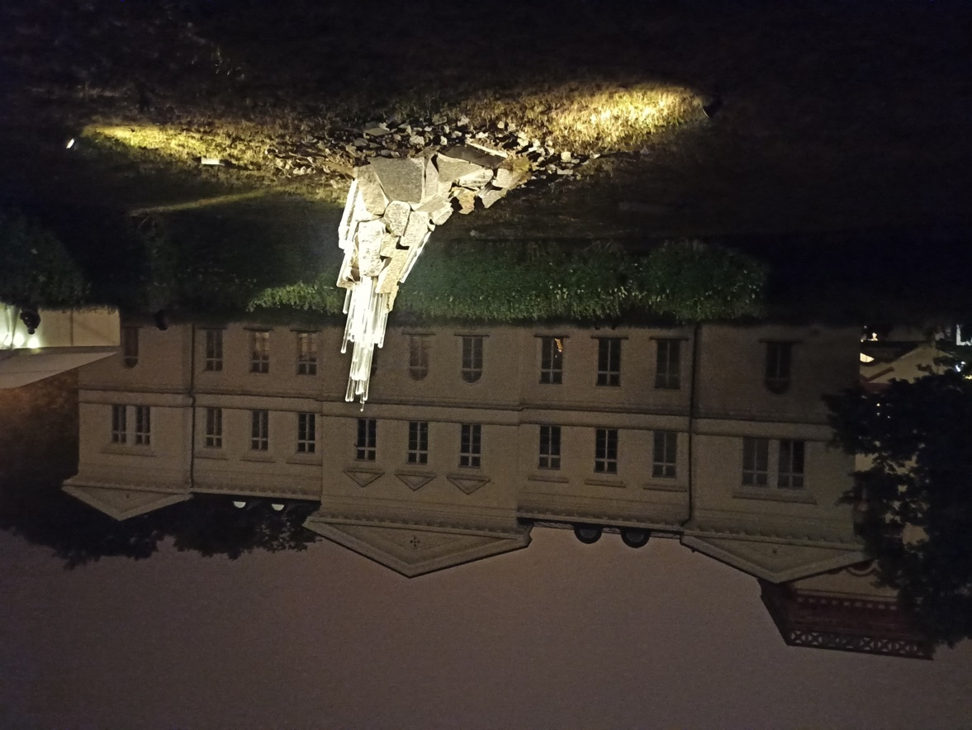
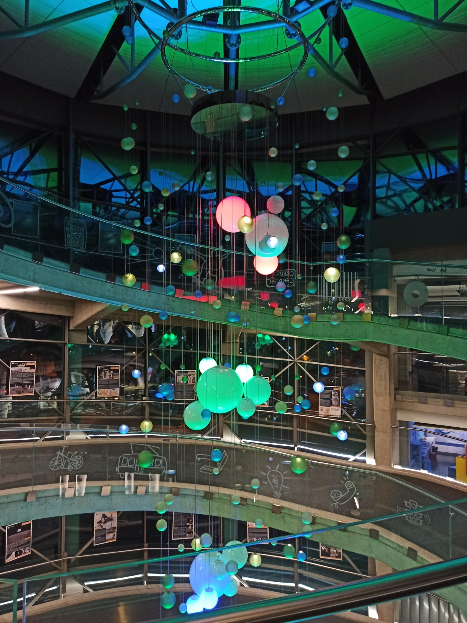
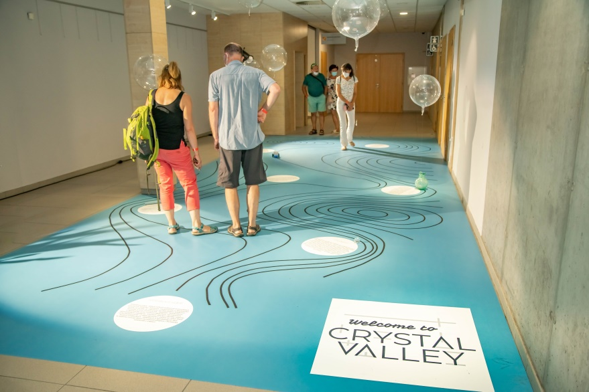
Skleněná instalace Anifilm 2021
Křehká krása 2021
Křišťálová stezka
iQlandia

Slide 11
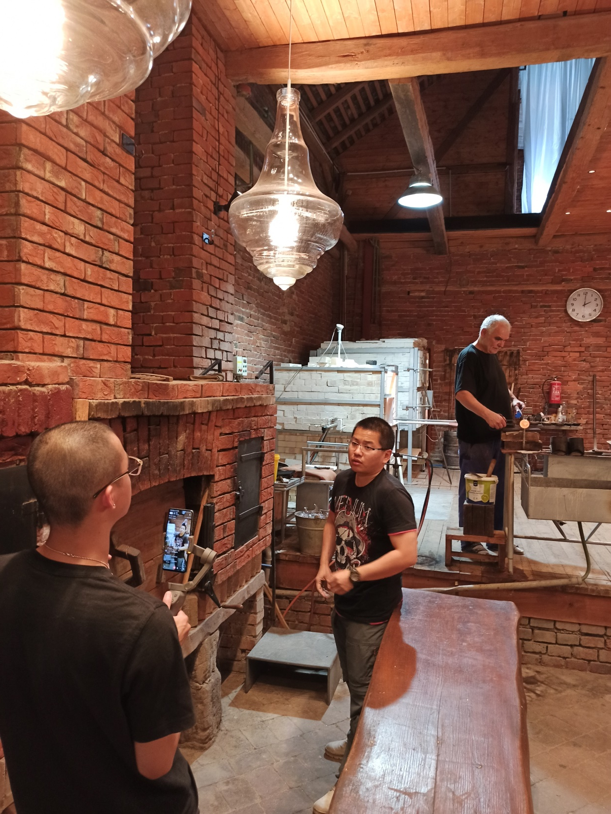

Slide 12
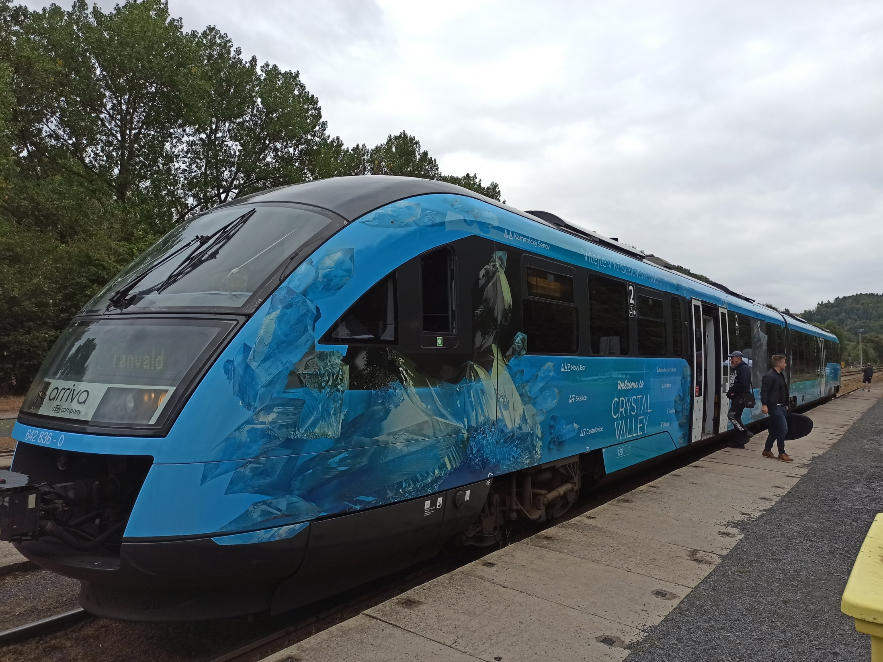
Křišťálový vlak II, Českolipsko, Novoborsko, od 17. června 2022 při příležitosti Sklářských slavností

Slide 13

  2022 Międzynarodowy rok szkła

Slide 14
  Akce pro veřejnost 2022:
  Lustrfest, Kamenický Šenov, 4. 6.
  Sklářské slavnosti, Nový Bor, 18. 6.
  Křehká krása, Jablonec n. N., 4. – 7. 8.
  Crystal Valley Week, Liberec, 23. – 28. 8.
  Víkend v Křišťálovém údolí 12. – 13. 11.
  Vánoce v Křišťálovém údolí 10. – 11. 12

Slide 15
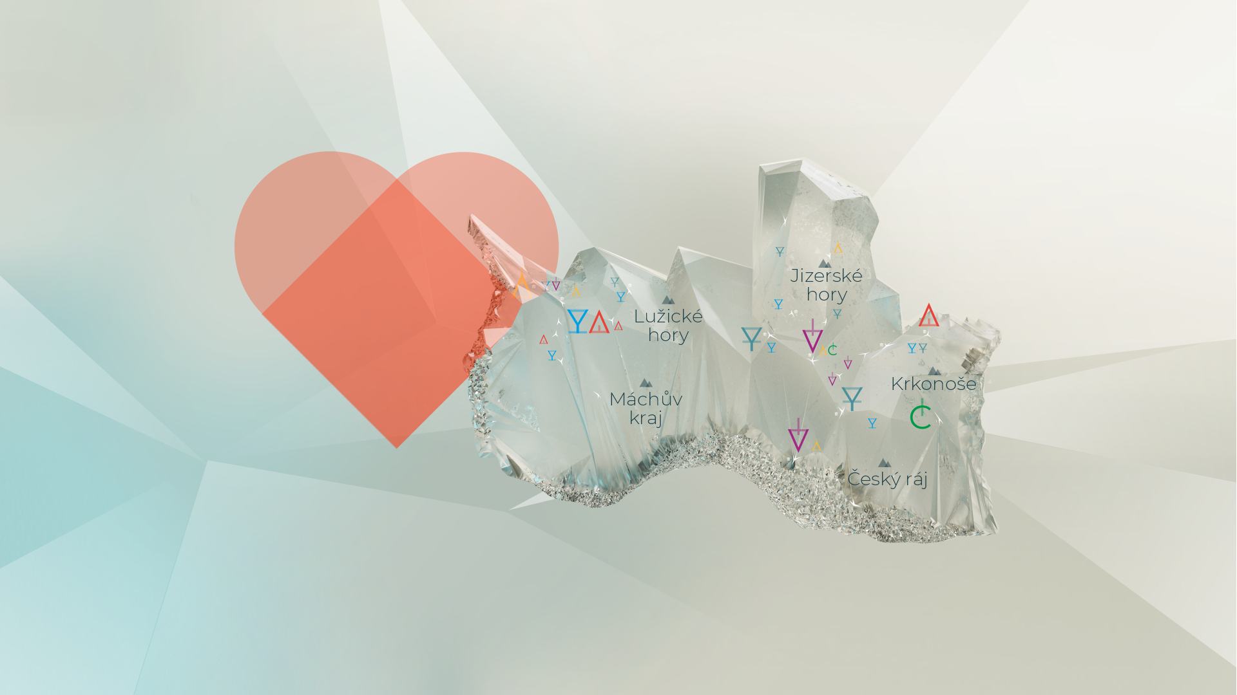
Vítáme Vás v Křišťálovém údolí
Kontakt: David Pastva
d.pastva@arr-nisa.cz

